Slide 1
Ο πρωταγωνιστής/ Η πρωταγωνίστρια της ιστορίας
Δραστηριότητα όγδοη
Τώρα που έμαθες τους ήρωες και τις ηρωίδες της ιστορίας τοποθέτησε στη σκηνή του θεάτρου την πρωταγωνίστρια. Επέλεξέ τη σωστή εικόνα κάνοντας κλικ σε αυτή.
Περιέγραψε τον πρωταγωνιστή/ την πρωταγωνίστρια της ιστορίας με όσα πιο πολλά επίθετα μπορείς.
Για να παίξεις: Επιλέγεις την εντολή προβολή παρουσίασης (slide show) και στη συνέχεια την εντολή από την αρχή (from beginning).
Για να προχωρήσεις στο παιχνίδι: πατάς κάθε φορά στο εικονίδιο
Σχεδιασμός: Λήδα Κτώρα και Παναγιώτα Φράγκου Επιμέλεια: Ομάδα Προδημοτικής Εκπαίδευσης

Slide 2
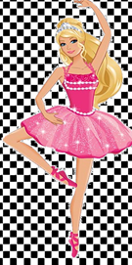
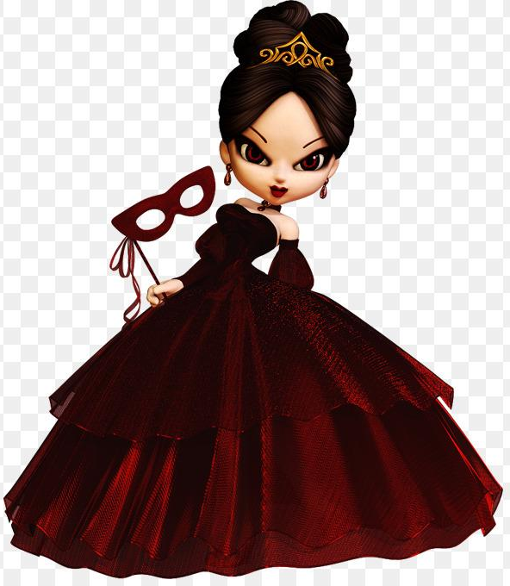
Ας ανεβάσουμε τον πρωταγωνιστή/ την πρωταγωνίστρια στην σκηνή του θεάτρου και να του/ της δώσουμε όσα πιο πολλά επίθετα μπορούμε. Κάνουμε κλικ στην εικόνα που επιλέγουμε ότι είναι η σωστή.

Slide 3
Ξαναδοκίμασε!!!

Slide 4
Μπράβο, τα κατάφερες!!!

